Slide 1
Introduzione ad HTML5
Carmine alfano

Slide 2

HTML 5 rappresenta la
rivoluzione del web

Slide 3








i Protagonisti
HTML
Hyper Text Markup Language
CSS
Cascading Style Sheets
JS
JavaScript

Slide 4

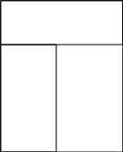


i Protagonisti
Definisce contenuti e struttura del documento
Presentazione
del documento
Definiamo il comportamento della pagina
<html> + JavaScript

Slide 5
Layer di una pagina web
Comportamento (js)
Presentazione (css)
Struttura e contenuto (html)

Slide 6


Slide 7

Introduzione
Inizialmente il web era collegato al concetto di hyperlink, si basava quindi su documenti testuali collegati ad altri documenti testuali
La velocità di connessione era molto ridotta
Il repentino sviluppo di questa tecnologia ha portato alla realizzazioni di infrastrutture adeguate e allo sviluppo di applicazioni web sempre più complesse

Slide 8

Introduzione
Introduzione ad HTML
HTML è il DNA del web
HTML (Hyper Text Markup Language)
linguaggio di markup usato per la
formattazione di documenti ipertestuali.

Slide 9
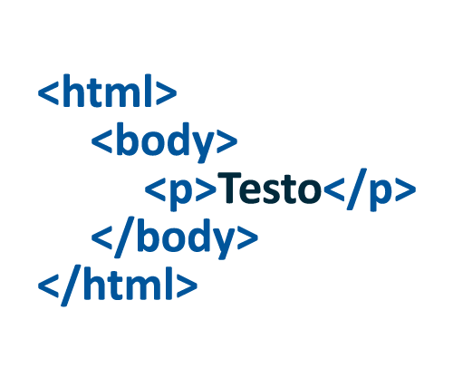
Introduzione
HTML un linguaggio di markup
Si basa sul concetto di marcatori e tag
Per tag si intende una sequenza di caratteri racchiusi tra parentesi angolari,
ne parleremo più avanti in modo dettagliato

Slide 10

Introduzione
Come iniziare?
Per scrivere codice HTML non è necessario alcun IDE particolare (IDE: ambiente di sviluppo integrato da integrated development environment)
Usiamo NotePad, Notepad++, Brackets, Visual Studio Code, Atom, ecc…
…e tanta pazienza!

Slide 11
1989
1990
1991
1995
1997
1999
2000
2004
2006
Timeline
HTML nasce nel 1989 in Europa, con esattezza al CERN di Ginevra ad opera di:
Tim Berners-Lee
Con lo scopo di marcare gli hypertext

Slide 12
Timeline
1989
1990
1994
1997
1999
2000
2004
2006
In questo anno nasce il World Wide Web (W3) Project ad opera di Tim e R.Cailliau
Nasce ufficialmente il Web

Slide 13
Timeline
1989
1990
1994
1997
1999
2000
2004
2006
Lo IETF ha gettato le basi ad una nuova versione di HTML che sarebbe poi diventata lo standard approvato HTML 2.0, più affidabile delle versioni precedenti

Slide 14
Timeline
1989
1990
2000
2004
2006
1994
1997
1999
In questo anno nasce di fatto l’ultima versione standard, l’HTML 4.01 che corregge alcuni problemi della versione 4.0
Questa versione dell'HTML è stata progettata con l'aiuto di esperti nel campo dell'internazionalizzazione

Slide 15
Timeline
1989
1990
2004
2006
1994
1997
1999
2000
HTML + XML = XHTML
Non è una nuova versione, ma si basa sul concetto che un documento deve essere valido e ben formattato

Slide 16
Timeline
1989
1990
2009
….
1994
1997
1999
2000
HTML 5 nasce dal World Wide Web Consortium (W3C) e dal Web Hypertext Application Technology Working Group (WHATWG) da sviluppatori appartenenti ad Apple, Mozilla Foundation e Opera Software

Slide 17

Work in progress
HTML 5 è ancora un work in progress, non esiste ancora uno standard censito dal W3C
Molti browser, soprattutto quelli moderni, già supportano alcune delle nuove funzionalità introdotte dall’ HTML 5

Slide 18
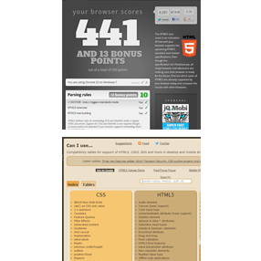
Supporto di HTML5
Il supporto di HTML5 quindi rappresenta per ora uno dei problemi principali
Cosa possiamo utilizzare di HTML5 ?
http://html5test.com
http://caniuse.com

Slide 19

Retrocompatibilità
Visto il parziale supporto di HTML 5 e la vastità di browser, soprattutto quelli più datati, il problema della retrocompatibilità è sempre presente
I metodi sono:
Reindirizzare su una versione parallela del sito che rispetta gli standard HTML 4.1
Usare Modernizr, una libreria javascript che ci aiuta a stabilire se una funzionalità è supportata o meno
Controllare il supporto di ogni elemento

Slide 20

No plug-in
Con HTML 5 si è cercato di eliminare ogni legame con i plug-in di terze parti, riproducendo i contenuti multimediali usando i tag <audio> e <video>
Prima per l’inserimento di questi contenuti si doveva usare Flash e quindi necessariamente installare il plug-in FlashPlayer

Slide 21
Struttura di HTML
<html>
Una pagina HTML può essere vista come un albero gerarchico dove ogni nodo è un tag
Il tag "title" può essere considerato figlio di "head"
"h1" e "div" sono fratelli
<head>
<body>
<title>
<h1>
<div>
<p>
<p>
<a>

Slide 22

Struttura di HTML
Si può immaginare la struttura della pagina HTML come una matrioska
<html>
<head>
<body>
<div>
<p>
<a>

Slide 23

Cosa sono i tag
Sono dei marcatori (o etichette) che consentono di formattare la pagina.

Slide 24
A cosa servono i tag
Servono a costruire la struttura portante della pagina, l’ossatura.
Descrivono caratteristiche e funzionalità all’interno della pagina

Slide 25
Com’è fatto un tag
I TAG HTML normalmente
si presentano in coppia come
<p> e </p>
<p> il primo tag in una coppia è lo START TAG,
</p> il secondo TAG è l' END TAG
e presenta il carattere / subito dopo
l’apertura della parentesi uncinata.

Slide 26
Com’è fatto un tag
Il contenuto tra l'inizio e la fine dei tag
si chiama “element content”
<p> Element Content </p>

Slide 27
Categorie di tag
Elementi normali
Elementi vuoti
Elementi di altri namespace

Slide 28
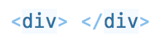
Elementi normali
Sono elementi che hanno
un TAG di apertura e uno di chiusura e
possono prevedere un contenuto

Slide 29
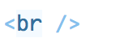
Elementi vuoti
Sono elementi non possono prevedere un contenuto
Un elemento vuoto è un elemento che non prevede contenuto.
Da un punto di vista sintattico esso può essere rappresentato dalla coppia di tag di apertura e chiusura: ad esempio, <br></br>.
Ma molto spesso viene utilizzata una forma abbreviata che prevede un unico tag: <br/>

Slide 30
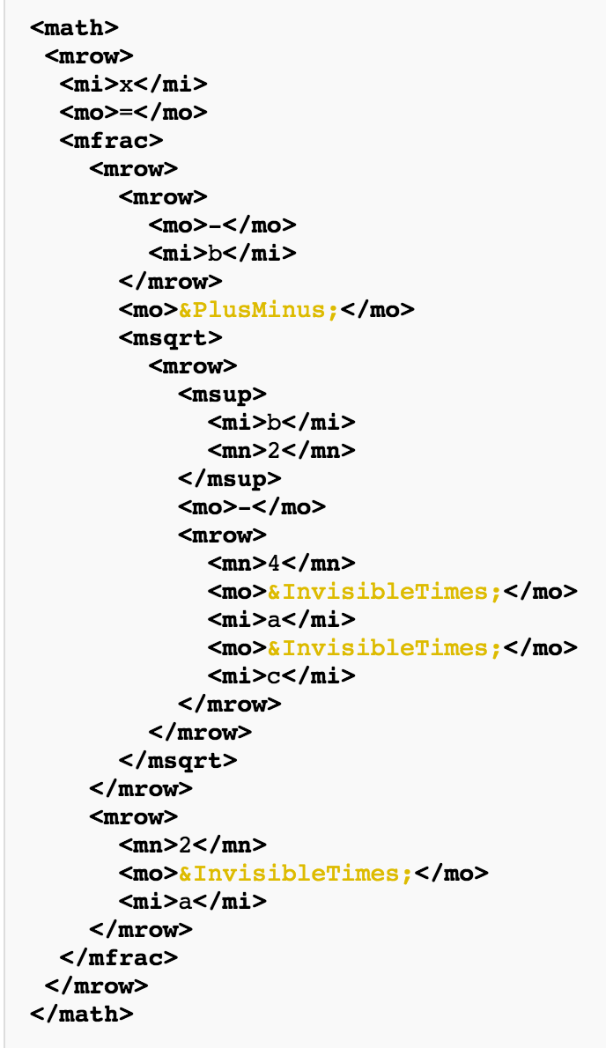
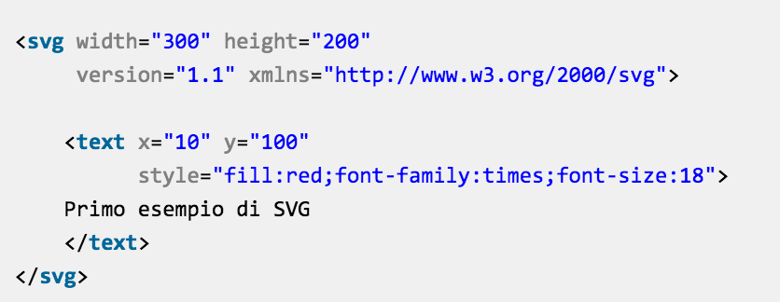
Elementi di altri namespace
hanno tag provenienti da specifiche esterne ad es.: XML, SVG, MathML (Mathematical Markup Language), ecc..

Slide 31
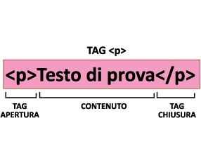
Tag con valore
Prendiamo come esempio il tag <p>
Si dice tag con valore perché richiede un simbolo di apertura e uno corrispondente di chiusura con al loro interno un testo o altri elementi HTML
Solitamente si ha:
un simbolo di apertura con N attributi
un contenuto testuale o altri elementi
un simbolo di chiusura

Slide 32
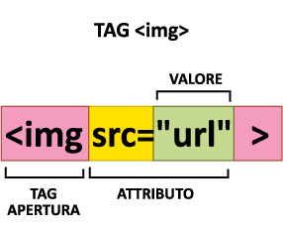
Tag senza valore
Prendiamo come esempio il tag <img>
Si dice che è senza valore perché non prevede alcun testo o elemento al suo interno
Solitamente si ha:
un simbolo di apertura con N attributi

Slide 33
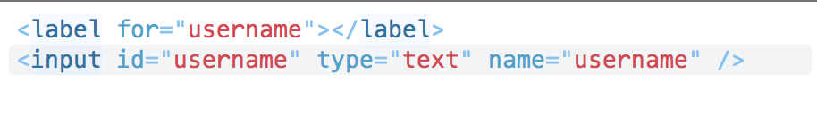
Attributi
Tutti i tag in HTML possono avere degli attributi: gli attributi sono dei valori addizionali che configurano l'elemento e forniscono delle informazioni aggiuntive o modificano in vari modi il suo comportamento.

Slide 34
Attributi Globali
Nome | Descrizione
id | definisce un identificativo univoco
classe | definisce un nome classe
style | definisce uno stile, ossia una serie di regole stilistiche per personalizzare l’aspetto dell’elemento
Gli attributi possono essere globali quando sono applicabili a tutti i TAG,
come ad esempio gli attributi
ID, CLASS e STYLE

Slide 35
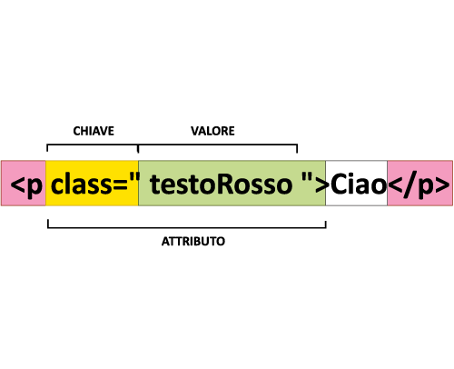
Sintassi Attributi
Sintassi classica di un attributo
Ad ogni elemento possiamo associare N attributi, l’unico vincolo è quello di inserire l’attributo corretto, perché non tutti gli attributi sono globali e quindi applicabili liberamente ad ogni elemento HTML

Slide 36
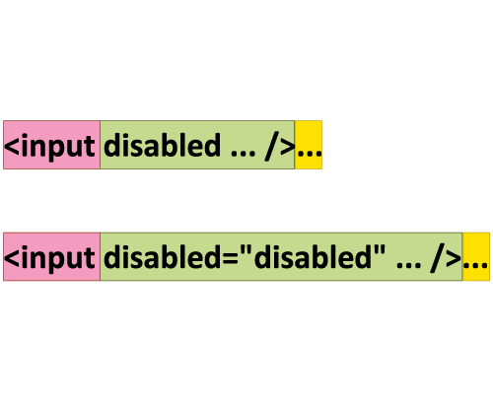
Minimizzazione Attributi
In HTML 5 è consentita la minimizzazione degli attributi
Nell’esempio:
<input type="text" disabled />
Altri esempi:
readonly
selected
checked

Slide 37
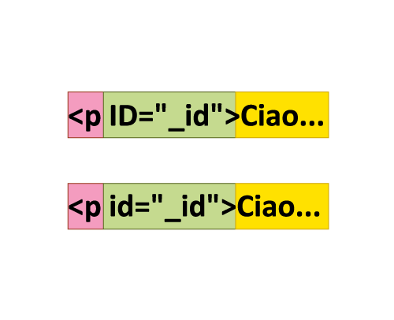
Nomi degli attributi
HTML 5 non fa distinzioni fra attributi scritti in LowerCase ed altri scritti in UpperCase
Non è quindi un errore, sintatticamente parlando, scrivere i nomi degli attributi in maiuscolo ma per convenzione si usa scrivere i nomi dei tag e anche quelli degli attributi in minuscolo

Slide 38

Nomi degli attributi
I nomi degli attributi non devono essere necessariamente scritti in minuscolo
I valori degli attributi devono essere espressi
La minimizzazione degli attributi è consentito
Vanno sempre dichiarati nello start tag

Slide 39

Struttura del documento
Dichiarazione DOCTYPE HTML obbligatoria per la backward compatibility
<html>, <head>, <title> e <body> sono obbligatori

Slide 40
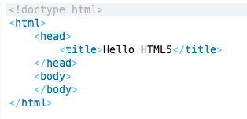
Struttura del documento

Slide 41

<!doctype html>
È un tag che non necessita di chiusura, il suo compito è fornire informazioni al server web riguardo il tipo di documento visualizzato

Slide 42
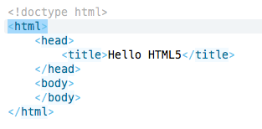
<html>
Dichiara che il codice compreso tra apertura e chiusura è realizzato in linguaggio HTML.

Slide 43

<head>
Nel tag <head> vengono inserite tutta una serie di informazioni aggiuntive che riguardano:
meta-tag
css o link a css esterni
script javascript o link a script esterni
I tag inseriti in <head> non saranno visibili dal browser

Slide 44

<body>
Il tag <body> rappresenta praticamente tutto quello che viene mostrato a video dal browser
il <body> è il corpo della pagina

Slide 45

Elementi HTML
Elementi HTML devono essere annidati correttamente
Elementi HTML devono essere sempre chiusi
Elementi HTML non devono essere necessariamente in minuscolo
Documenti HTML devono avere un elemento principale

Slide 46
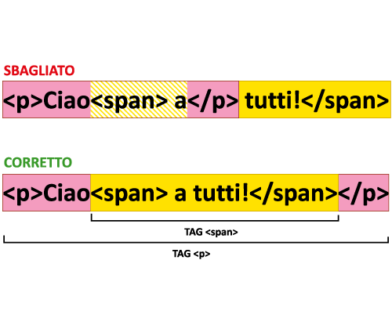
Elementi annidati correttamente
Il tag più esterno sarà l’ultimo ad essere chiuso, così come quello più interno sarà il primo ad essere chiuso

Slide 47
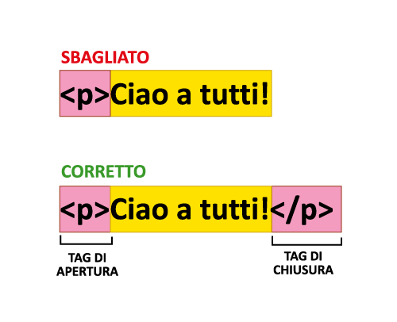
Elementi chiusi
In HTML ogni tag aperto deve necessariamente essere chiuso
Nel caso di tag senza valori la sintassi da usare per la chiusura consisterà nell’aggiungere alla fine " />"
ES. <img src="path" border="0" />

Slide 48
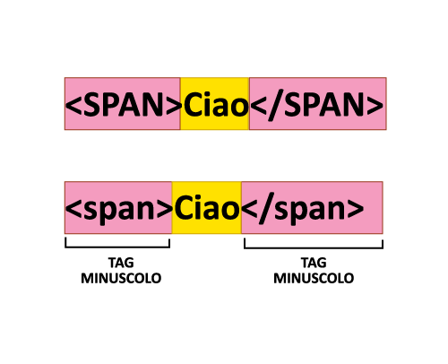
Elementi scritti in minuscolo
In HTML 5, diversamente dalle versioni precedenti e da XHTML, è consentito scrivere tag in UpperCase
<FONT> e <font> sono la stessa cosa!

Slide 49
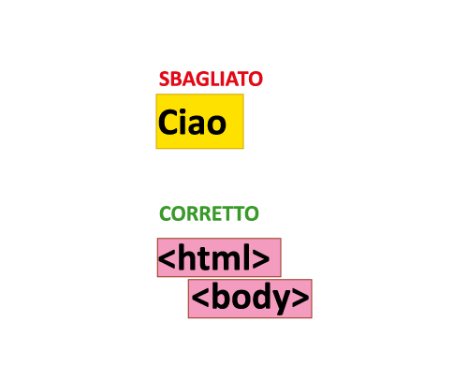
Elemento principale
Con HTML in generale è buon norma inserire sempre il tag root
Altre versioni di HTML, per esempio la 3.2 non necessitavano dell’elemento <html> o <body>

Slide 50
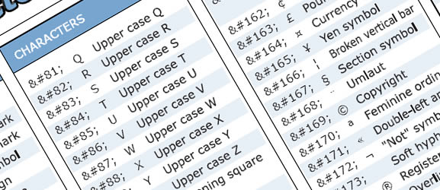
Caratteri speciali,
entità, simboli
Nella realizzazione di pagine web scritte in HTML occorre tenere presente che ci sono molti caratteri speciali che non vengono codificati correttamente. Ad esempio tutti i caratteri accentati, così come tutte quelle forme speciali, tipicamente nazionali, di caratteri specifici di certe lingue. Ma anche le virgolette, alcuni trattini, il simbolo dell’euro e altri ancora, devono essere opportunamente indicati secondo le specifiche dell’HTML.
http://www.textfixer.com/html/html-character-encoding.php

Slide 51
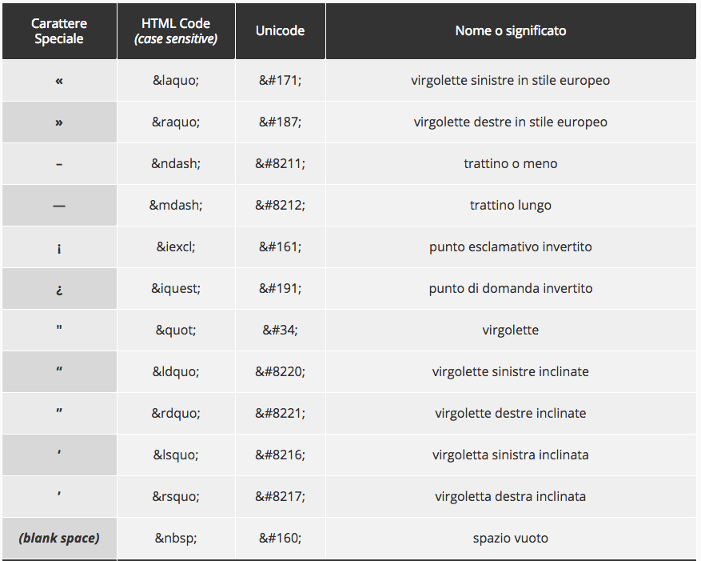
Caratteri speciali,
entità, simboli
Le entità per i caratteri sono di due tipi:
- le entità numerate; - le entità con nome.
Le prime sono disponibili per tutti i caratteri speciali le seconde solo per alcuni. Entrambe iniziano con il simbolo & ("e" commerciale) e terminano con il punto e virgola.
Le prime sono composte dal simbolo # (cancelletto) seguito da un numero, le seconde da un set di caratteri che richiama il nome.
www.caratterispecialihtml.com

Slide 52
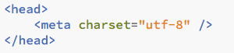
Caratteri speciali,
entità, simboli
Per far sì che le lettere accentante vengano visualizzate correttamente in un documento Html, bisogna informare il browser che stiamo usando la codifica UTF-8 tramite il meta tag charset nella sezione <head> della pagina Html.

Slide 53
Html e il web semantico
Carmine alfano

Slide 54
La semantica
Con il termine web semantico, termine coniato dal suo ideatore, Tim Berners-Lee, si intende la trasformazione del World Wide Web in un ambiente dove i documenti pubblicati (pagine HTML, file, immagini, e così via) sono associati ad informazioni e dati (metadati) che ne specificano il contesto semantico in un formato adatto all'interrogazione e l'interpretazione (es. tramite motori di ricerca) e, più in generale, all'elaborazione automatica.
[Cit. Fonte Wikipedia]

Slide 55
La semantica
Prima dell’avvento di html5 la dichiarazione dei tag non era in grado di descrivere il significato delle informazioni di una pagina web
Xhtml e precedenti
Html5
Notes:
Qual è o meglio qual è stata in passato la limitazione dei tag?
In passato la dichiarazione dei tag non era in grado di descrivere il significato delle informazioni di una pagina web.
Per strutturare le pagine veniva fatto un uso smodato del tag div dando poca importanza al suo contenuto.

Slide 56
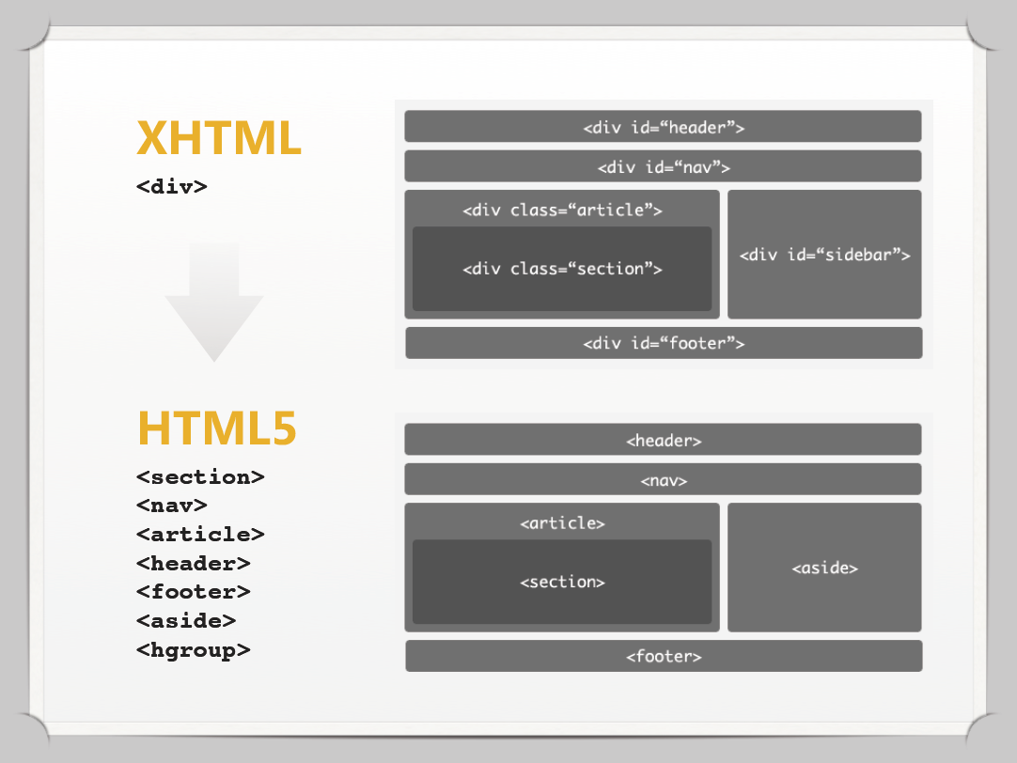
La semantica
<div>
<div>
Non esisteva nessuno schema per posizionare gli elementi nella pagina.
<div>
<div>
<div>
<div>
Notes:
Vediamo nel dettaglio il confronto tra una pagina strutturata secondo gli standard XHTML e una pagina HTML5 costruita con i nuovi TAG SEMANTICI.
Da notare la nomenclatura dei tag, nella pagina XHTML abbiamo una serie di elementi DIV distinti dall’ID o la classe applicata.
In HTML5, invece, il nome del TAG definisce il contenuto che andrà a popolare la sezione o il box.
Come si può notare, i tag introdotti hanno un nome in strettissima attinenza con il proprio contenuto;
Qual è il vantaggio? Migliore indicizzazione sui motori di ricerca e migliori prestazioni a livello di caricamento.

Slide 57
La semantica
Per risolvere il problema, negli anni si è creata una sorta di consuetudine nella scelta dei nomi da dare ai tag che compongono il layout e per dare un’importanza diversa a ogni elemento.
<div id=”main" >…</div>
<div id="header" >…</div>
<div id="menu" >…</div>
<div id="sidebar" >…</div>
<div id="content" >…</div>
<div id="footer" >…</div>
Notes:
Vediamo nel dettaglio il confronto tra una pagina strutturata secondo gli standard XHTML e una pagina HTML5 costruita con i nuovi TAG SEMANTICI.
Da notare la nomenclatura dei tag, nella pagina XHTML abbiamo una serie di elementi DIV distinti dall’ID o la classe applicata.
In HTML5, invece, il nome del TAG definisce il contenuto che andrà a popolare la sezione o il box.
Come si può notare, i tag introdotti hanno un nome in strettissima attinenza con il proprio contenuto;
Qual è il vantaggio? Migliore indicizzazione sui motori di ricerca e migliori prestazioni a livello di caricamento.

Slide 58
La semantica
Pre creare degli standard, e limitare l’utilizzo del tag <div> Html5 introduce dei nuovi tag, i nomi scelti sono basati sulle convenzioni che si sono create durante negli anni.
Notes:
Vediamo nel dettaglio il confronto tra una pagina strutturata secondo gli standard XHTML e una pagina HTML5 costruita con i nuovi TAG SEMANTICI.
Da notare la nomenclatura dei tag, nella pagina XHTML abbiamo una serie di elementi DIV distinti dall’ID o la classe applicata.
In HTML5, invece, il nome del TAG definisce il contenuto che andrà a popolare la sezione o il box.
Come si può notare, i tag introdotti hanno un nome in strettissima attinenza con il proprio contenuto;
Qual è il vantaggio? Migliore indicizzazione sui motori di ricerca e migliori prestazioni a livello di caricamento.

Slide 59
Principali elementi introdotti da Html5
Ventotto nuovi tag documentati :
Tag semantici per fornire un approccio migliore nella strutturazione delle pagine.
Tag concepiti per la formattazione dei contenuti testuali.
Tag per elementi interattivi.

Slide 60
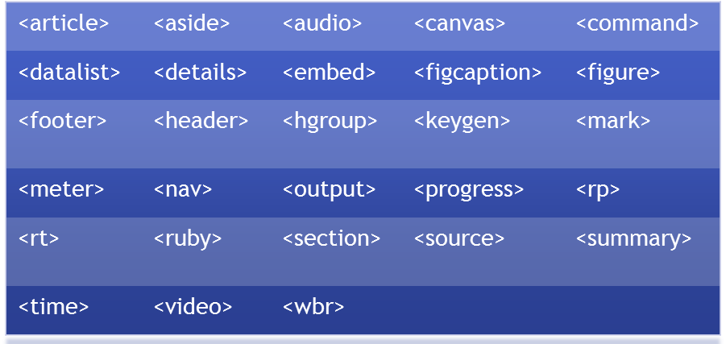
Tag semantici
https://developer.mozilla.org/it/docs/Web/HTML/Element
Notes:
Html5 introduce nuovi tag come ad esempio <article> <video> e <audio> che definiscono il tipo di contenuto

Slide 61
Tag semantici
Danno una connotazione semantica alle diverse parti della pagina.
Ci permettono di rappresentare in modo mirato le diverse parti di cui la pagina si compone, aiutandola a raggiungere il miglior significato a livello semantico.
Favoriscono la «lettura» del markup sia da parte di browser (che li supportano) , sia da parte di sistemi automatici, come un bot vocale.
La struttura della pagina diventa meno anonima e il markup più descrittivo, dato che ogni elemento denota il proprio contenuto in modo chiaro.

Slide 62
Esempio struttura semantica Html5
<header>
<nav>
<article>
<aside>
<section>
<figure>
<section>
<footer>

Slide 63
Esempio struttura semantica Html5
<header>
<nav>
<article>
<aside>
<section>
<figure>
<section>
<footer>

Slide 64
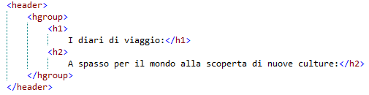
<header>
<header> rappresenta l’intestazione di una pagina o di un elemento <article> o <section> e può contenere al suo interno almeno un <h1> fino a <h6>, o può ospitare i metadati dell’articolo.

Slide 65
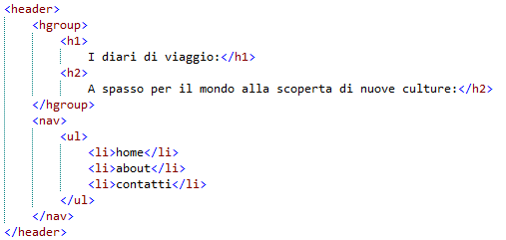
<header>
<header> può contenere anche altri elementi oltre i titoli (ausilio alla navigazione)

Slide 66
<hgroup>
<hgroup> è stato ormai deprecato nelle ultime specifiche Html5, serviva a raggruppare una o più intestazioni all’interno di un elemento <header> quando erano presenti titoli e sottotitoli.

Slide 67
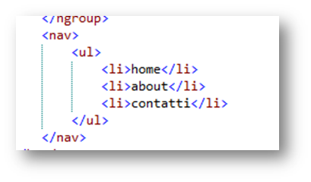
<nav>
L’elemento <nav> serve a indicare la presenza di un menù di navigazione.
I link a piè di pagina, come quelli per la privacy e le breadcumb, non devono essere inseriti in una sezione <nav>.
Non sostituisce i link inseriti in elementi come gli <ul> o gli <ol> ma deve racchiuderli.

Slide 68
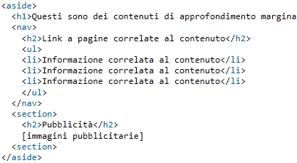
<aside>
<aside> ci aiuta a definire una sezione con un contenuto non per forza in relazione con il principale.
Viene usato in particolar modo per le sidebar.

Slide 69
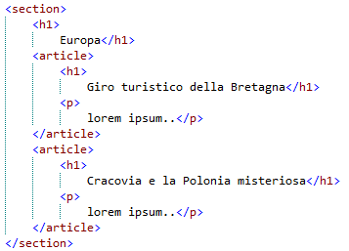
<section>
L’elemento <section> rappresenta la sezione generica di un documento di un’applicazione, generalmente dotata di intestazione.

Slide 70
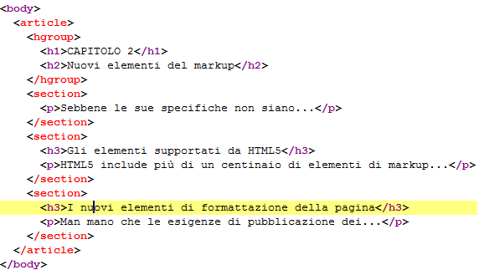
<article>
L’elemento <article> rappresenta un contenuto che ha senso anche se scorporato dalla pagina.
Di buona norma al suo interno troviamo elementi caratteristici come intestazioni e paragrafi.

Slide 71
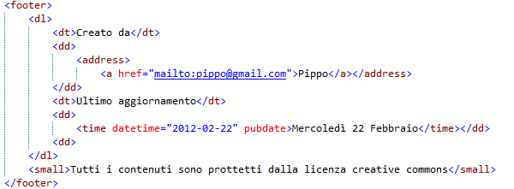
<footer>
<footer> indica l’area in fondo ad una pagina, un articolo o una sezione, spesso usata come raccoglitore per ulteriori approfondimenti e informazioni, generiche o meno.

Slide 72
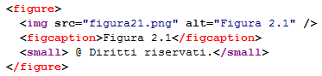
<figure> e <figcaption>
L’elemento <figure> rappresenta un blocco distinto dal testo principale, pensato per contenere immagini, diagrammi, grafici, tabelle, esempi di codice, citazioni ecc.
Ad esso, possiamo opzionalmente associare una didascalia o una descrizione tramite il tag <figcaption>

Slide 73

Cosa sono i Microdati
Schema.org nasce da un accordo del 2011 tra Google e Bing che consiste nella formulazione di vocabolari comuni composti da attributi da inserire all’interno del codice HTML per rendere più ricco di informazioni lo stesso markup, con lo scopo di mostrare la pagina web che lo ospita in maniera più utile sui motori di ricerca.

Slide 74
Come funzionano i Microdati
Il funzionamento dei microdati è molto semplice, questi sono composti sostanzialmente da tre attributi fondamentali da inserire tra i tag HTML che sono:
- itemscope: per definire l’inizio di un oggetto
- itemprop: indica una proprietà particolare dell’oggetto
- Itemtype: Indica la tipologia di oggetto.

Slide 75
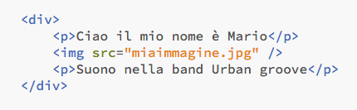
Esempio Microdati
Ecco un esempio pratico

Slide 76
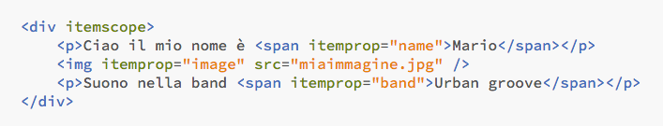
Esempio Microdati
Aggiungiamo gli attributi

Slide 77
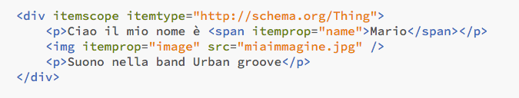
Esempio Microdati
A questo punto per fare in modo che questo nuovo markup più semantico, quindi con più significato per i motori di ricerca, faccia riferimento ai vocabolari del progetto Schema.org dobbiamo usare il terzo attributo fondamentale, itemtype, e creare il collegamento ad uno dei vocabolari presenti sul sito, quindi:

Slide 78
Testare i microdata con Google
https://developers.google.com/structured-data/testing-tool/
http://foolip.org/microdatajs/live/

Slide 79
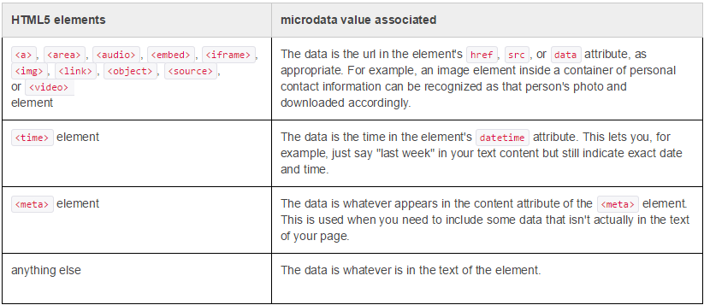
Testare i microdata con Google

Slide 80
Un po’ di esempi
http://output.jsbin.com/wozoye
http://output.jsbin.com/buriqi/35

Slide 81
Gli elementi principali di Html
CARMINE ALFANO

Slide 82

Panoramica dei tag
Tag per la formattazione del testo e immagini
Tag per la creazione di strutture di layout o dati
Tag per moduli HTML
Tag di supporto all’utente
in-line
<img>
<a>
<u> , <i>
<strong> o <b>
block
<h1> - <h6>
<p>
<ul>
<table>
<div>
<header>
<hgroup>
<nav>
<footer>
<article>
<section>
<aside>
<figure>
<form>
<input>
<select>
<textarea>
<canvas>
<audio>
<video>
<source>
<time>
<progress>
<map>
<mark>

Slide 83
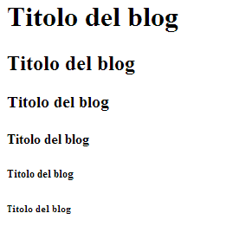
<h1> - <h6>
<h1> - <h6> rappresentano dei tag di Heading, ossia di intestazione
Maggiore è il numero <hn> e maggiora sarà la sua dimensione all’interno della pagina
Si suppone che l’ordine numerico corrisponda al grado di importanza del testo che si vuole scrivere
<h1>Titolo del blog</h1>

Slide 84

<p>
Questo tag identifica un paragrafo
Potremmo dire che per ogni testo che deve essere visualizzato dovrebbe corrispondere un <p>
All’interno del tag <p> possiamo aggiungere:
link
marcatori di testo
<span>

Slide 85
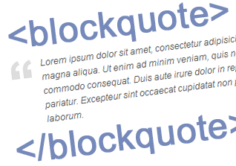
<blockquote>
Il tag <blockquote> rappresenta una porzione del testo con una citazione

Slide 86
<code>
Il tag <code> viene utilizzato per formattare una porzione di testo come codice di programmazione per informare visivamente il lettore di cosa si tratta.

Slide 87
<u>, <i>, <strong> o <b>
Questi tre tag rappresentano quelli che vengono definiti i marcatori di un testo
<u> - underline – Sottolineato
<i> - italic – Corsivo
<strong> o <b> - bold – Grassetto
<strong><i><u>Ciao</u></i></strong>
S C G

Slide 88
<a>
Nome | Descrizione
href | Identifica l’url di destinazione
target | definisce la modalità di apertura della nuova pagina richiesta, se per esempio si deve aprire su una nuova scheda
id | Identificativo univoco
Il tag <a> identifica un collegamento ipertestuale
Con l’ausilio dell’attributo href possiamo riferirci ad un ancora presente nella nostra pagina
<a href="pagina.html" target="_blank">Link</a>

Slide 89
<img>
Nome | Descrizione
src | Identifica il path dove risiede l’immagine
alt | Testo alternativo, verrà visualizzato prima dell’immagine o se l’immagine non verrà caricata
title | Testo che viene visualizzato nel tooltip
width | Larghezza dell’immagine, se viene omesso la larghezza sarà quella dell’immagine originale
height | Altezza dell’immagine
L’elemento <img> viene usato per aggiungere un’immagine nella nostra pagina HTML
Si usa specificare altezza e lunghezza in modo da avere già la porzione di pagina riservata all’immagine, altrimenti si andrebbe incontro a visualizzazioni sbagliate
<img src="path" alt="Logo" title="Logo" />

Slide 90

<ul>
Il tag <ul> indica una lista
Necessita di un tag figlio che può essere rappresentato da:
<li>Testo</li> - Item non ordinato
<ol>Testo</ol> - Item ordinato
<ul>
<li>Prima voce</li>
<li>Seconda voce</li>
</ul>

Slide 91
<table>
Il tag <table> serve per creare delle griglie allo scopo di rappresentare dei dati in forma tabulare
Necessita di due tag che andranno a comporre le righe e le colonne
<tr> - identifica una riga
<td> - identifica una colonna
1 | 2 | 3
a1 | b1 | c1
a2 | b2 | c2
a3 | b3 | c3

Slide 92
Uso delle Tabelle
1 | 2 | 3 | 4
a1 | b1 | c1
a2 | b2 | c2
a3 | b3 | c3
Tabella innestata
Le tabelle venivano usate erroneamente per la creazione di layout grafici, ricordiamo che il suo scopo è di rappresentare dei dati in forma tabulare
La problematica riguardava la complessità che si poteva raggiungere con tabelle annidate, nel peso del file e nella cattiva manutenibilità

Slide 93
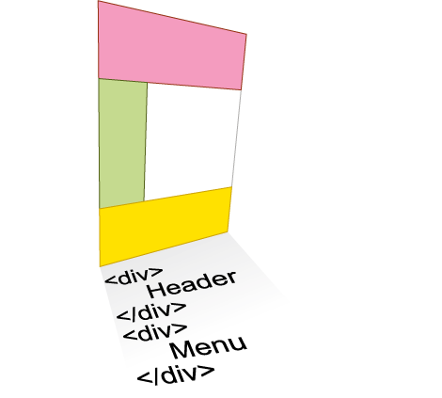
<div>
I <div> rappresentano un blocco di divisione generico o una sezione all’interno della pagina
Essi vengono usati per creare layout di siti web anche abbastanza complessi e rappresentano un alternativa alle tabelle
I <div> possono contenere tutti gli elementi HTML
<div><p>Elemento di blocco</p></div>

Slide 94
L’input utente Html
Carmine alfano

Slide 95
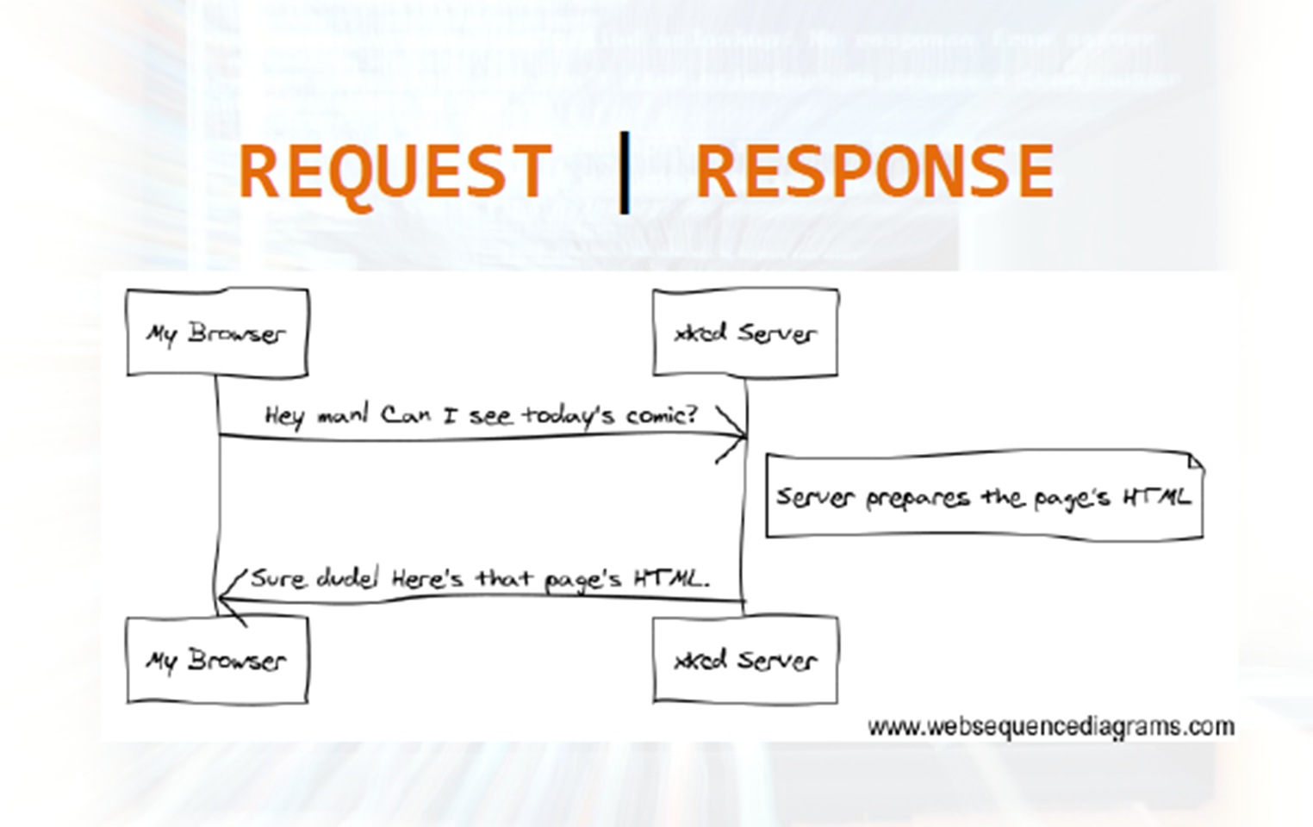

Slide 96
<form>
Nome | Descrizione
name | Identifica il nome della form
action | Indica il path e il nome del file che dovrà occuparsi di ricevere le informazioni
method | Metodo di trasmissione _GET o _POST
enctype | Specifica il metodo di encoding dei dati una volta effettuato il submit Es. multipart/form-data viene usato per l’upload delle immagini
Una form identifica un elemento, un modulo all’interno della pagina dove l’utente può interagire con il portale.
Dunque, a seconda del tipo di interazione per cui è progettata una form è definita "form di ricerca", "form di inserimento" e così via
<form action="pagina.php" method="post">
…
</form>

Slide 97
<input>
Nome | Descrizione
type | Identifica il tipo di input text password hidden radio checkbox
name | Indica il nome della input
value | Valore della input
size | Definicse la lunghezza della input, non applicabile alle radio e checkbox
Le input rappresentano i campi veri e propri dove l’utente può inserire del testo digitato dalla tastiera
Le input vengono utilizzate al meglio in una form
<form … >
<input type="text" name="username" value="" />
<input type="password" name="pass" value="" />
</form>

Slide 98
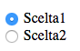
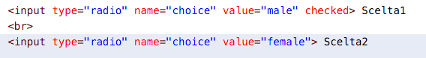
<input type=“radio”>
<input type=“radio”>
definisce un radio button

Slide 99
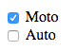
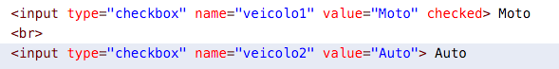
<input type=“checkbox”>
<input type=“radio”>
definisce una checkbox

Slide 100
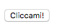
<input type=“button”>
<input type=“button”>
definisce un pulsante

Slide 101
<input>
Nome | Descrizione
type | Identifica il tipo di input date email time number range search
name | Indica il nome della input
value | Valore della input
placeholder | È un testo di suggerimento che viene mostrato solo quando la input è vuota per chiarirne lo scopo all’utente
Con HTML 5 sono state aggiunte delle input utilissime che aiutano la navigazione e l’esperienza utente, permettendo di usare funzionalità che prima necessitavano di javaScript
Esistono degli attributi per la validazione automatica di form (per esempio nella validazione dell’indirizzo e-mail) e per la formattazione automatica (per esempio l’inserimento di date con l’ausilio di un calendario)

Slide 102
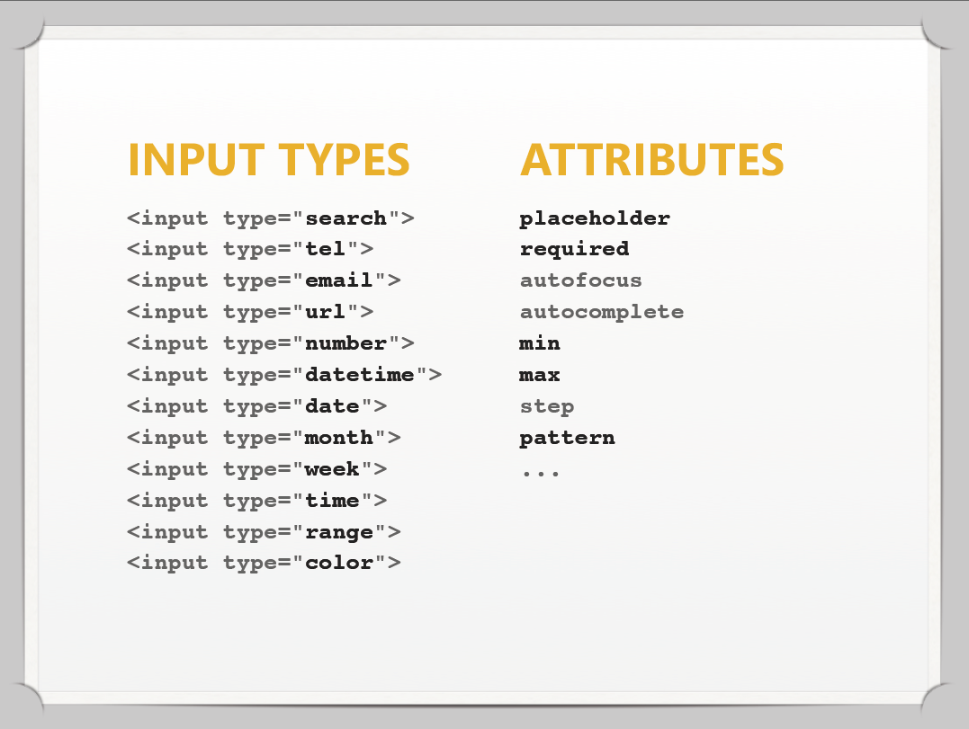
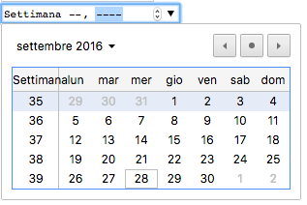
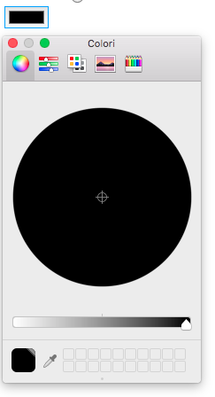
Esempio

Slide 103
Esempio

Slide 104
<select>
Nome | Descrizione
autofocus | Dà il focus alla select
disabled | Indica se la select è disabilitata
multiple | Permette di selezionare più item
form | Permette di collegare la select ad una particolare form
name | Nome della select
Attraverso il tag <select> possiamo creare una input con tendina a discesa, dove è quindi possibile selezionare una sola voce.
Le select vengono utilizzate al meglio in una form
Per creare i vari item della select usiamo il tag <option>
<select name="citta">
<option value="" selected>Seleziona</option>
<option value="napoli" >Napoli C.le</option>
…
</select>

Slide 105
<select>
Ricordiamo che il valore che assumerà la <select> non sarà rappresentato da ciò che si vede a video come testo della <option> ma sarà rappresentato dall’attributo value della <option>
<select name="citta">
<option value="" selected>Seleziona</option>
<option value="napoli" >Napoli C.le</option>
…
</select>
In questo caso il value della <select> sarà vuoto

Slide 106
<textarea>
Nome | Descrizione
cols | Definisce il numero di colonne della textarea
rows | Definisce il numero di righe della textarea
readonly | Rende la textarea di sola lettura, non è possibile quindi modificare o scrivere all’interno della textarea
maxlength | Permette di definire il numero massimo di caratteri
name | Nome della textarea
La textarea può essere vista come un input multi-line a lunghezza di caratteri illmimitata
<textarea cols="5" rows="10" readonly >
Qui si scrive il testo della textarea, ossia il value.
</textarea>

Slide 107

Validazione Form
Un primo problema a cui bisogna far fronte riguarda l’interazione fra utente e sito
Quindi controllare i dati inseriti dall’utente di permette di ovviare ad una serie di errori comuni
L’uso di JavaScript ci permetterà di avere un doppio controllo sui dati, lato server e lato client

Slide 108
Elementi grafici e multimediali Html5
Carmine alfano

Slide 109
Il canvas
Il Canvas è un nuovo elemento di HTML5 il cui intento è di rispondere all’esigenza di avere una superficie dove renderizzare al volo bitmap.

Slide 110
Il canvas
E’ l’ultima scelta da effettuare se nell’HTML5 non ci sono elementi che rispondono alla nostra esigenza, e trova il massimo della sua utilità nei giochi, dove le scene cambiano più volte al secondo.
Si basa interamente sullo scripting, perché non esiste una sintassi di disegno, ma delle API da chiamare per preparare la bitmap.

Slide 111
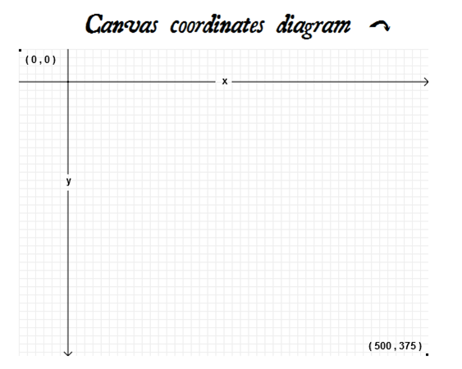
Sistema di coordinate canvas

Slide 112
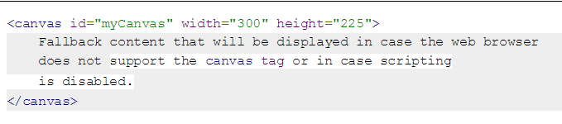
Uso tipico del canvas
Aggiungere canvas alla pagina

Slide 113

Uso tipico del canvas
Renderlo visibile con il css

Slide 114

Uso tipico del canvas
Selezionare il canvas da javascript

Slide 115

Uso tipico del canvas
Creare un contesto 2D, utile per disegnare e impostare le proprietà del design (colori, etc). Il context è l’oggetto base delle API della canvas

Slide 116
fillStyle
fillStyle è una proprietà di context, simile alle proprietà CSS. Attraverso fillstyle è possibile definire
- colori
- texture
- gradienti
Il valore di default degli elementi , se fillStyle non viene definito, è il nero

Slide 117

fillRect
fillRect(x,y,width, height) è un metodo e serve a disegnare un rettangolo.

Slide 118

clearRect
clearRect(x,y,width, height) è un metodo e serve a disegnare un’area rettangolare che “fora” una porzione specifica di un rettangolo.

Slide 119

strokeStyle
strokeRect(x,y,width, height) è un metodo e serve a disegnare un rettangolo senza riempimento. strokeStyle è simile a fillStyle e serve a definire un colore per il contorno del rettangolo.

Slide 120

Demo: wireframe red rectangle

Slide 121

Demo: due rettangoli!

Slide 122

SVG
SVG (Scalable Vector Graphics) è un linguaggio di grafica vettoriale bidimesionale basato su XML sviluppato dal consorzio W3C e diventato uno standard nel settembre 2001.
Le principali caratteristiche sono:
Testuale;
Vettoriale;
Open;
XML;
Interattivo;
Dinamico.

Slide 123
SVG
Testuale: è possibile creare e modificare un file SVG con un semplicissimo editor di testo e si può comprimere un file testuale in maniera molto efficiente favorendo così l'utilizzo di SVG in ambito Web;
Vettoriale: è possibile scalare e zoomare a piacimento l'immagine SVG senza avere una perdita di qualità dell'immagine stessa;
Open: non è un formato proprietario, le specifiche ed i lavori del Working Group che si occupa di SVG sono liberamente consultabili sul sito del W3C;
XML: questo permette di utilizzare, per lo sviluppo di applicazioni che manipolano file SVG, i numerosi strumenti di sviluppo già esistenti per XML;
Interattivo: è possibile rendere l'immagine SVG interattiva tramite Javascript;
Dinamico: è possibile creare delle animazioni attraverso l'uso del linguaggio di animazione SMIL (Synchronized Multimedia Integration Language) anch'esso sviluppato dal W3C.

Slide 124

SVG
Un esempio di codice
<?xml version="1.0" encoding="utf-8" standalone="no" ?>
<svg width="300" height="200«
xmlns="http://www.w3.org/2000/svg">
<text x="10" y="30"
font-family="Verdana"
font-size="30" dx="2" dy="8"
rotate="25" style="fill:blue">
Corso Html Css
</text>
</svg>

Slide 125
SVG
Per visualizzare un SVG si può procedere in uno di questi modi:
All’interno della pagina utilizzando il tag HTML5 <svg> (inline);
Visualizzando direttamente il file SVG come fosse una pagina HTML (file con estensione .svg);
Immagine SVG all’interno del CSS;
All’interno della pagina utilizzando il tag <object>:
<object data="rect2.svg" width="100%"
height="400px“ type="image/svg+xml">
</object>
All’interno della pagina utilizzando uno dei tag <img>, <embed>, <iframe>, or <frame>:
<embed id="mySVG" src="lingrad01.svg“
type="image/svg+xml“ />

Slide 126
SVG
Possiamo animare un SVG utilizzando:
Javascript
SMIL (Synchronized Multimedia Integration Language)
<svg width="300" height="200" xmlns="http://www.w3.org/2000/svg">
<circle cx="100px" cy="100px" r="20px">
<animate attributeName="r"
attributeType="XML"
begin="1s" dur="2s" from="20px" to="50px">
</circle>
</svg>

Slide 127
Audio
Il tag <audio> permette di incorporare un file audio e assegnare alcune funzionalità. Un esempio di codice:
src
Rappresenta il percorso del file audio
autoplay
Se presente il file audio si avvierà in automatico
controls
Se presente saranno abilitati i controlli audio

Slide 128
Video
Il tag <video> permette di incorporare un file videoe assegnare alcune funzionalità. Un esempio di codice:
src
Rappresenta il percorso del file video
autoplay
Se presente il file videosi avvierà in automatico
controls
Se presente saranno abilitati i controlli video

Slide 129

Incorporare due video a seconda del supporto codec
Ecco un esempio di codice:

